Slide 1
TattleCrime
Презентацию подготовила Моисеева Софья, ученица 11А класса

Slide 2
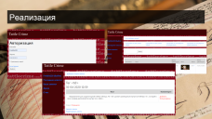

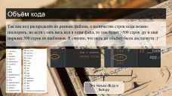




План презентации

Slide 3
Цель и проблемы проекта
Проблемы:
У очень популярного сериала с большой фанбазой до сих пор нет русскоязычного фансайта… Странно.
Интерфейс многих онлайн-газет сложен и непонятен, и большинство из них реализованы на английском языке
Цель: Создать интуитивно понятную интернет-газету, посвящённую криминальным новостям.

Slide 4
Задачи проекта
Придумать и создать интуитивно понятный интерфейс сайта
Сделать болванку с кучей багов, просидеть с ними до 2 часов ночи, пойти попить чаю
Осознать. Исправить все баги. Хлопнуть себя по лбу.
Поспать. Серьёзно.
Разделить страницы с новыми записями и архивом
Добавить возможность добавлять новые записи и проводить с ними все необходимые манипуляции
Объединить эти пункты в интернет-газету
Протестировать продукт

Slide 5
Структура кода
Код представляет собой набор файлов py и набор шаблонов html. Основным файлом (который запускает сервер и в котором прописаны декораторы) является FUCK.py (простите, не успела переделать), работа с базой данных осуществляется в файле db.py, а с формами - в файлах с окончанием “form” в названии. Код html каждой страницы описан в двух файлах - часть кода из файла base дополняет код отображаемой страницы.

Slide 6
Использованные технологии
Как уже было сказано, проект построен на связи файлов .py с шаблонами .html, а также использовании форм. В проекте используются классы, функции, декораторы, различные библиотеки. В шаблонах я использовала элементы bootstrap (alert’ы, таблицы и navbar’ы, а также кнопки). В формах использовалось много разных -field’ов, таких как TextAriaField, SelectFeld, PasswordField и другие.

Slide 7
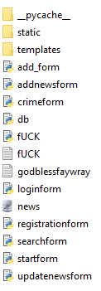
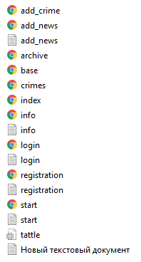
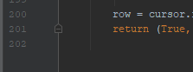
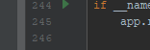
Объём кода
Так как код распределён по разным файлам, о количестве строк кода можно поспорить, но если слить весь код в один файл, то там будет >500 строк .py и ещё порядка 300 строк из шаблонов. Я считаю, что цель по объёму была достигнута :)
Это только db.py и fuck.py

Slide 8
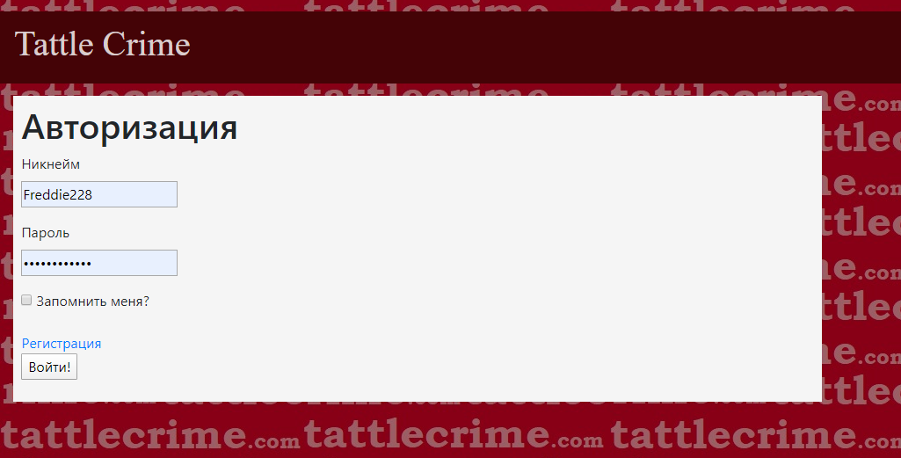
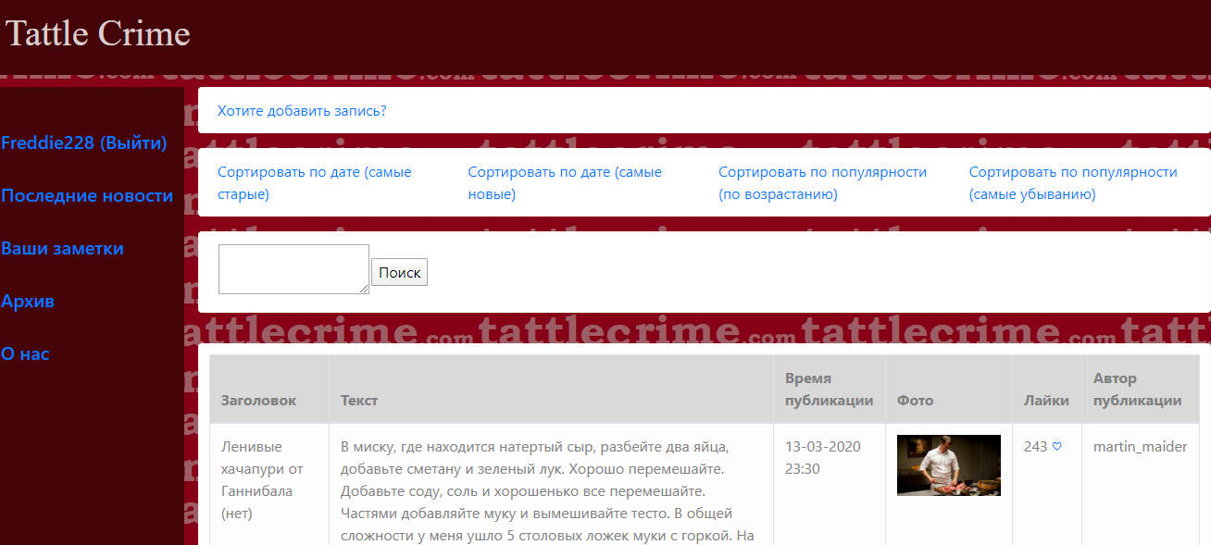
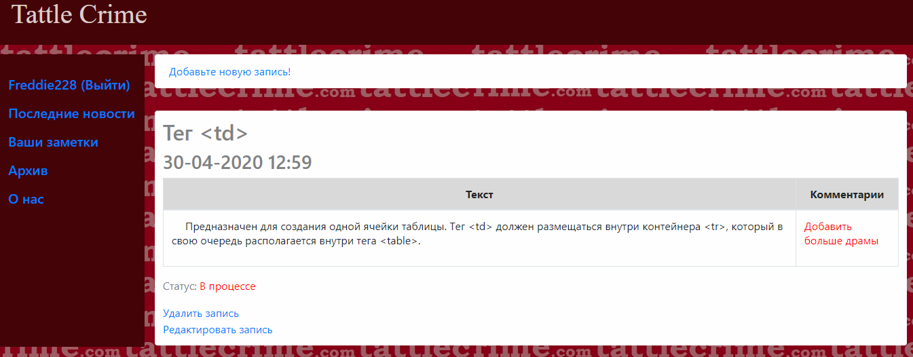
Реализация

Slide 9
Выводы
Я создала и протестировала свой сайт с криминальным и очень интересным чтивом на ночь, у которого понятный и удобный интерфейс. Я реализовала весь функционал, который задумывала в начале разработки, разобралась с довольно сложными багами (божеблагословиstackoverflow) и даже добавила пару неожиданных для себя фич. А главное, получила бесценный опыт в веб-программировании.

Slide 10
Спасибо за внимание!

